Slide 1
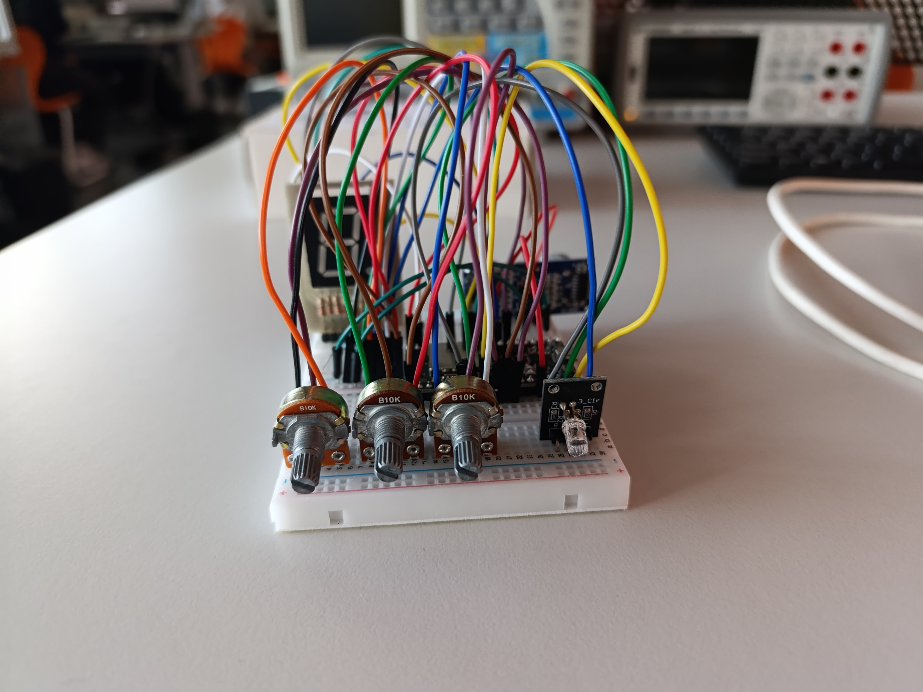
RGB hádačka
DIODA
Klíš, Petrakovič

Slide 2
Návrh
Cíl – funkčnost
Návrh – co nejjednodušší
Pravidla:
Mávni 2–10 cm před US senzorem pro spuštění hry
Zapamatuj si barvu na RGB LED
Po zhasnutí LED nastav zapamatovanou barvu pomocí potenciometrů
Na displeji se zobrazí tvoje skóre po vyhodnocení hry

Slide 3
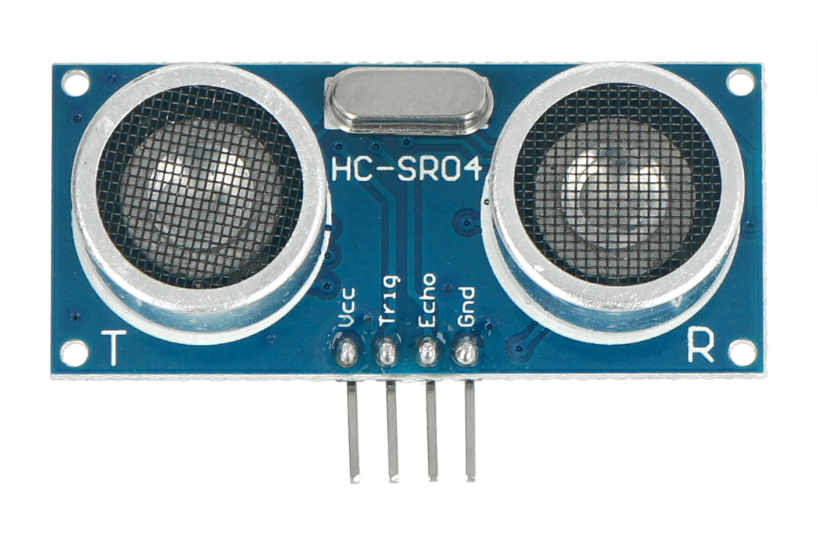
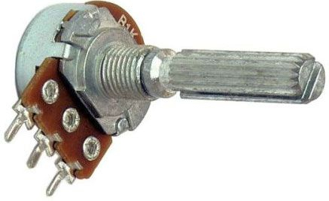
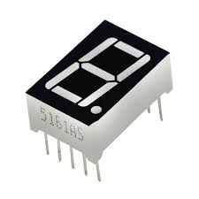
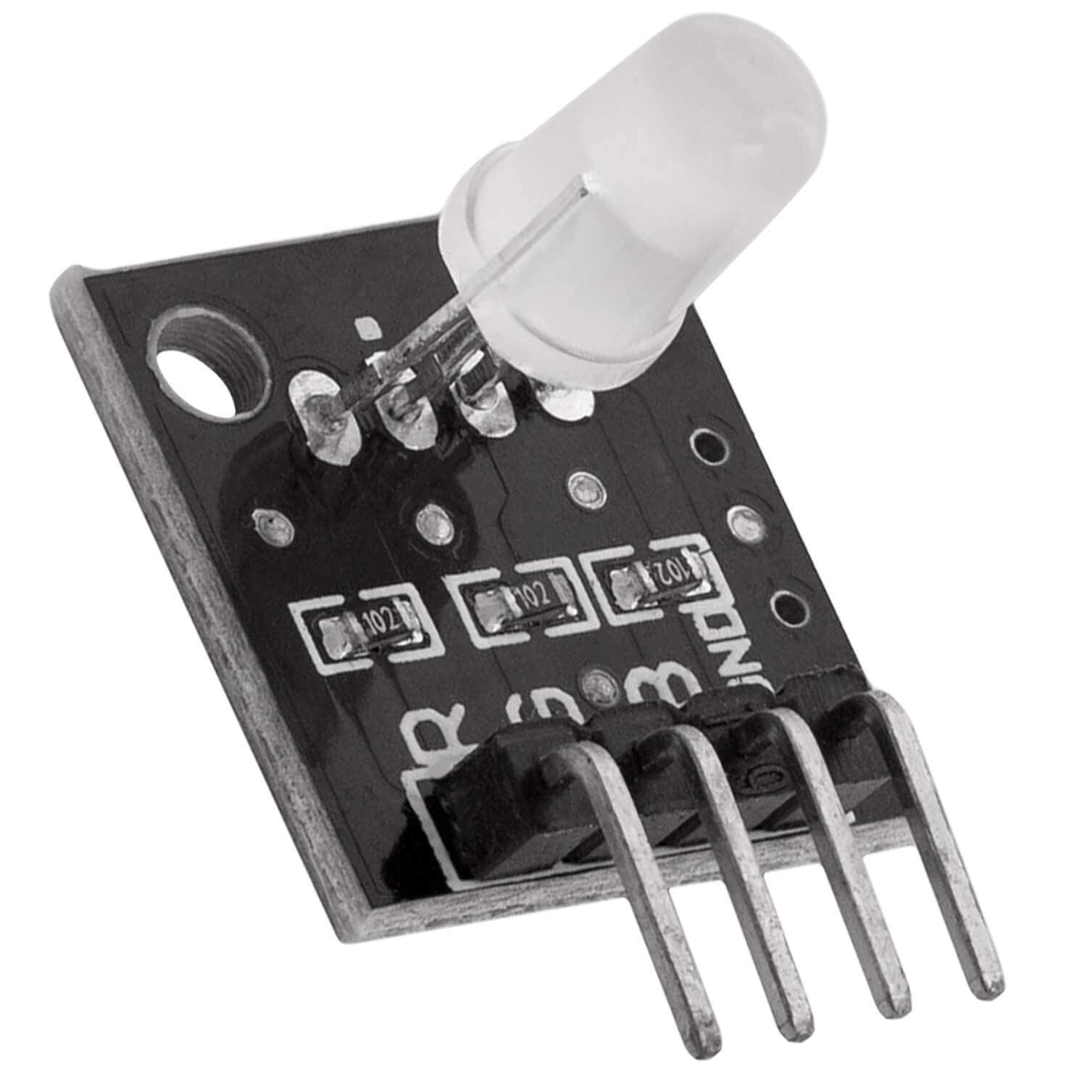
HW
Vstupní periferie
Výstupní periferie

Slide 4
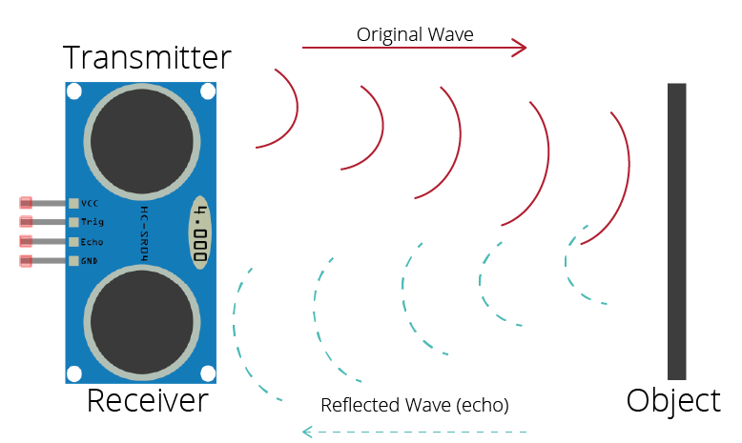
Princip HC-SR04

Slide 5
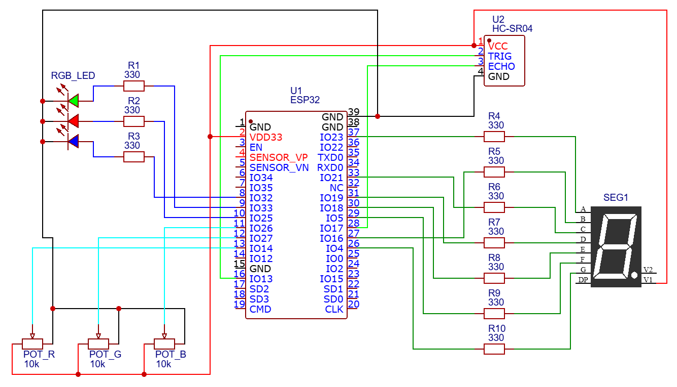
Schéma

Slide 6
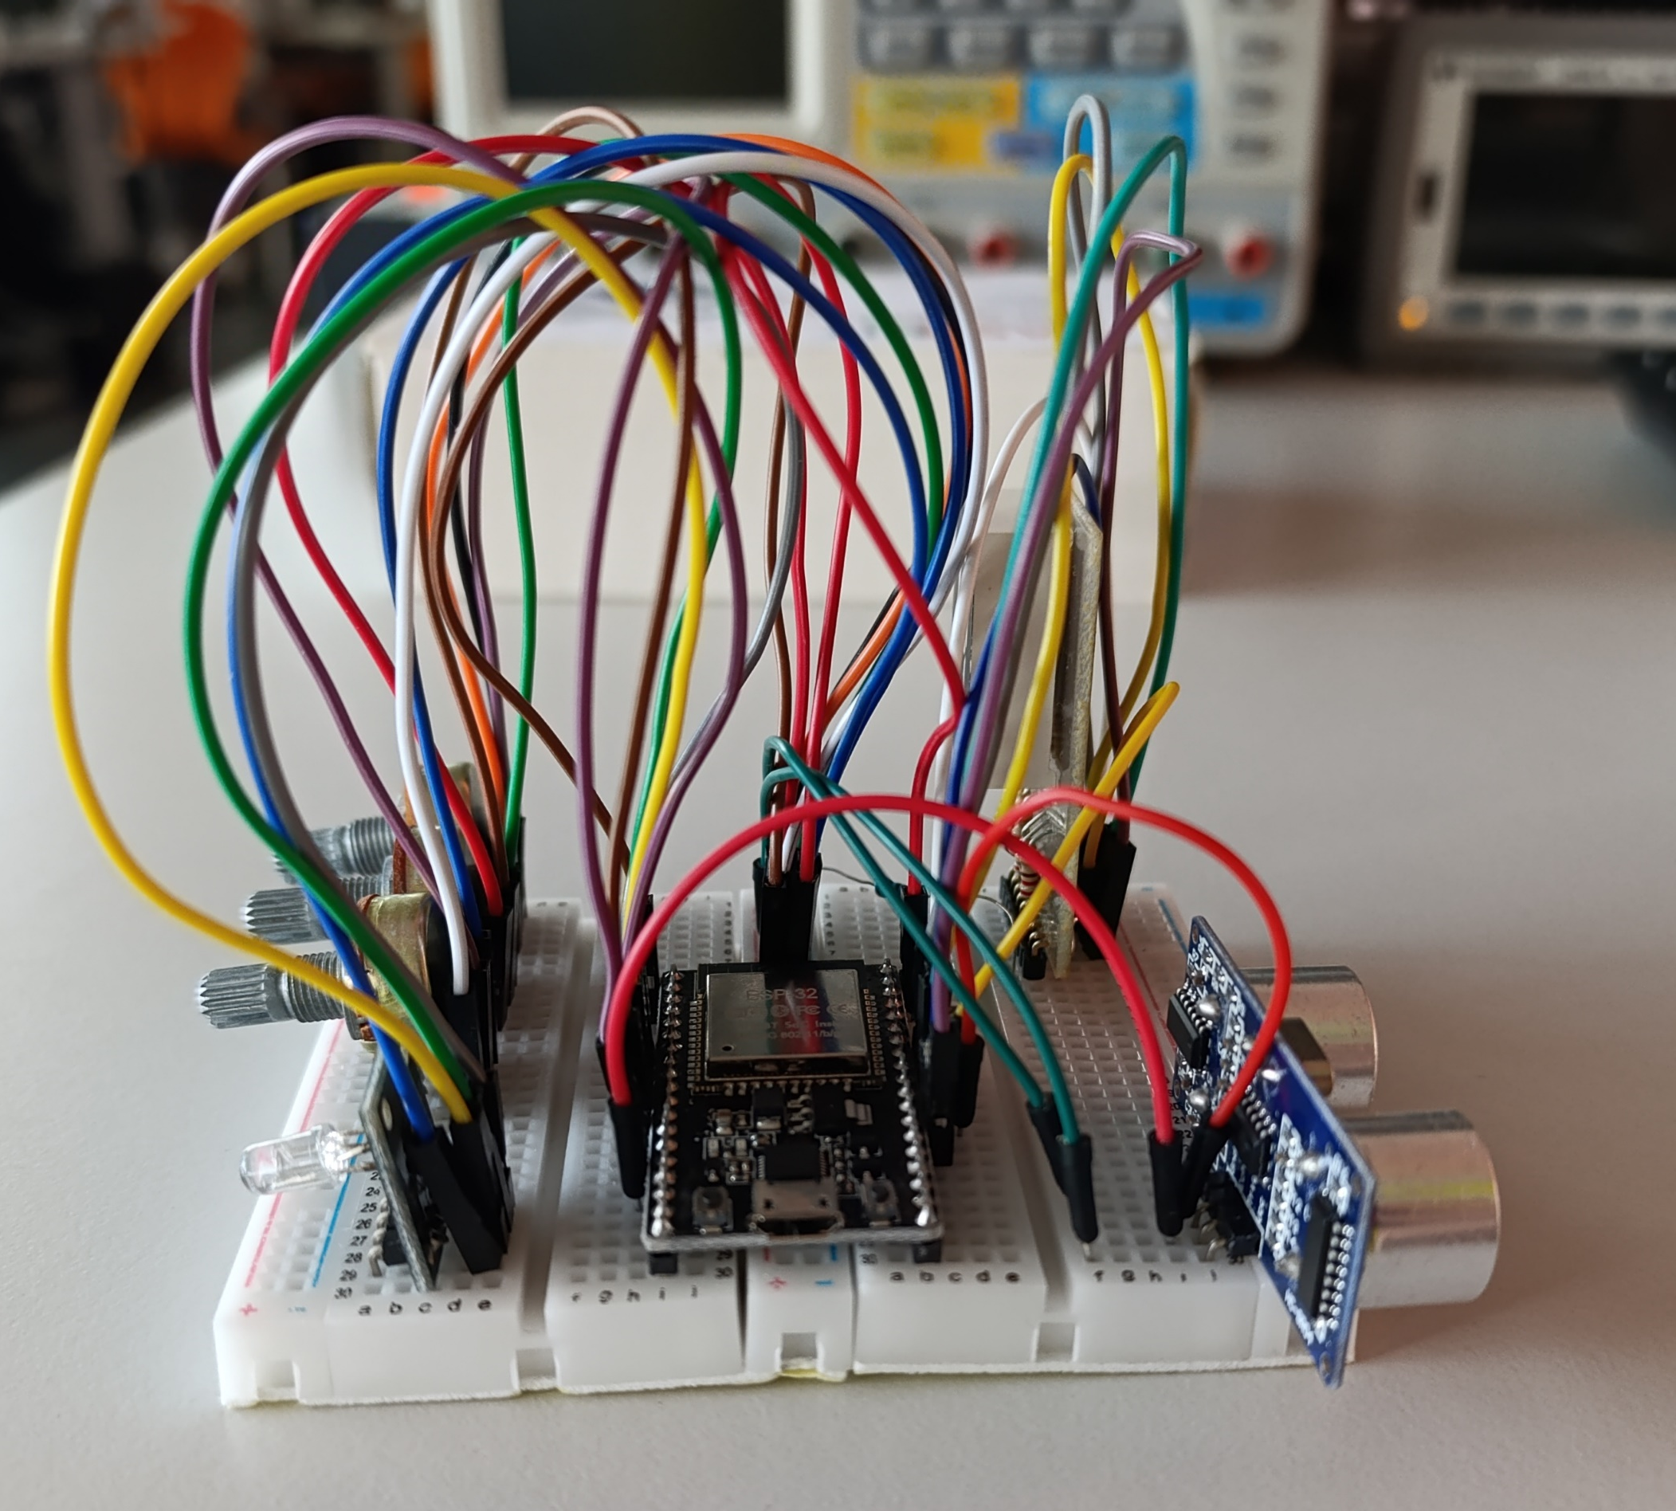
SW
Stažené: Ultrasonic by meirarc
https://github.com/meirarc/Ultrasonic.git
Vlastní: 7_Segment
Třídy, funkce

Slide 7
EXP
Co nového – millis, práce s knihovnou, dokumentace
Šlo – kód, zapojení
Nešlo – Problémy, brzdy
Nástroje – PlatformIO, ChatGPT, GitHub Copilot (plugin VSCode), EasyEDA (schéma)

Slide 8
Závěr
Co jinak? - Nic
Líbilo/Nelíbilo – ESP, práce s PlatformIO
Původní návrh na 100%

